Slide 1



Projet Web
SENECHAL Morgan
SAVORY Edwin
CLAVIER Guillaume
TI402 – Programmation Web
Sarah MALAEB

Slide 2
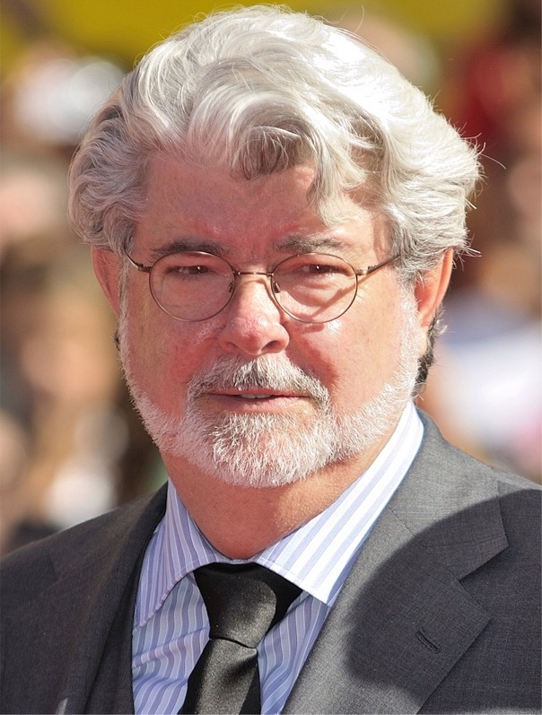

INTRODUCTION
Georges Lucas
TI402 – Programmation Web

Slide 3
Les Fonctionnalités de notre site - Barre de navigation - Page d’accueil - Pages de contenus - Page « A propos » - Bas de page - Responsive design Le code source du site
SOMMAIRE
TI402 – Programmation Web

Slide 4
CONCLUSION
Projet très intéressant
Appliquer nos connaissances vues en cours de CM et TP
Apprendre et acquérir de nouvelles notions sur les langages HTML, CSS et Javascript
Découvrir les différentes possibilités est accessibilités de la programmation web
TI402 – Programmation Web

